Slide 1
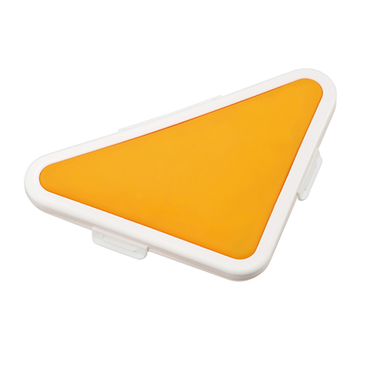
【提案書】
ギュッとおさえるサンドケース
特徴
パンやお米を敷き詰めて好きな具を置き、ぎゅっと押さえるだけで手軽かつ綺麗に、サンドウィッチやおにぎりが作れるグッズです。ランチ用やピクニック用などにおすすめです。
納期
納期スペース
仕様
素 材：本体・フレーム/ポリプロピレン、フタ/シリコーンゴム
サイズ：15.5×2.2×15.5cm（包装形態：化粧箱入り）
重 量：107g
お見積
お見積りスペース

